Slide 1
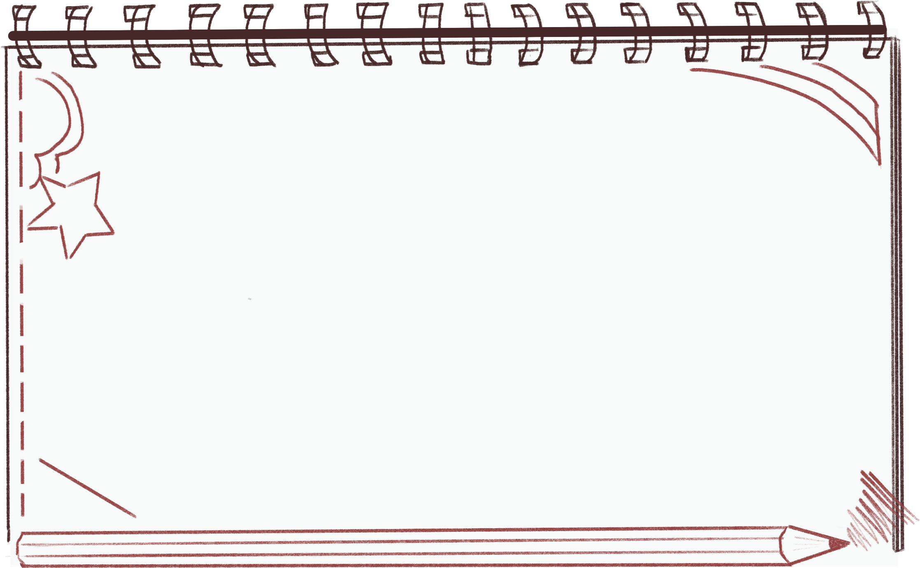


CHỦ ĐỀ 3 – GIAO CẢM VỚI THIÊN NHIÊN (THƠ)
VIẾT VĂN BẢN NGHỊ LUẬN PHÂN TÍCH, ĐÁNH GIÁ MỘT TÁC PHẨM THƠ

Slide 2



MỤC TIÊU BÀI HỌC
Về kiến thức
Học sinh viết được văn bản nghị luận phân tích, đánh giá một tác phẩm thơ
Về năng lực
Học sinh vận dụng năng lực ngôn ngữ và cảm thụ văn học tạo lập văn bản viết
Về phẩm chất
Rút ra các bài học về vấn đề công dân số, công dân toàn cầu

Slide 3

01
Khởi động

Slide 4



Ghi lại ít nhất 3 nội dung quan trọng trong việc đánh giá một bài thơ
Nội dung: Cảm xúc chủ đạo
Phương tiện biểu hiện: Ngôn từ, hình ảnh, biện pháp tu từ
Nghệ thuật: Cách gieo vần, nhịp,… tạo nên tiếng thơ cho bài thơ

Slide 5
02
Hình thành kiến thức

Slide 6

Phân tích bài viết tham khảo
Sức gợi tả của hình ảnh trong bài thơ thu điếu (Nguyễn Khuyến)
Câu 1. Ngữ liệu trên có phải một bài viết hoàn chỉnh không? Căn cứ vào đâu để nhận định như vậy?
Ngữ liệu trên không phải là một bài văn hoàn chỉnh vì nó chưa có phần mở bài và kết bài

Slide 7
Phân tích bài viết tham khảo
Câu 2. Nội dung phân tích, đánh giá được trình bày theo cách tách riêng chủ đề, những nét đặc sắc về hình thức nghệ thuật hay kết hợp hai nội dung? Cách trình bày như vậy có ưu điểm gì?
Nội dung phân tích đánh giá được trình bày theo cách kết hợp hai nội dung chủ đề và những nét đặc sắc về hình thức nghệ thuật. Mỗi đoạn văn là một trích dẫn câu đề và kèm sau đó là lời phân tích nghệ thuật của câu đề đó. Điều này giúp bố cục bài rõ ràng và các ý sẽ được thể hiện rõ và logic hơn, dễ dàng cho người đọc và hiểu được

Slide 8


Phân tích bài viết tham khảo
Câu 3. Xác định các ý chính được trình bày trong ngữ liệu.
Không gian trong và lạnh của ao thu
Sự tĩnh lặng của không gian
Sự cao rộng của không gian

Slide 9
Phân tích bài viết tham khảo
Câu 4. Để làm sáng tỏ sức gợi tả của hình ảnh trong bài thơ Thu điếu, tác giả đã dùng những dẫn chứng, lí lẽ nào?
Không gian trong và lạnh từ hình ảnh ''ao thu'', ''mặt nước'', ''thuyền câu''
01
Sự tĩnh lặng của không gian từ hình ảnh ''sóng biếc'', ''lá vàng''
02
Sự cao rộng của không gian từ hình ảnh ''tầng mây'', ''ngõ trúc'', các tính từ ''lơ lửng'', ''trong vắt'',..
03

Slide 10
Phân tích bài viết tham khảo
Câu 5. Việc đánh giá chủ đề và hình thức nghệ thuật có xuất phát từ đặc trưng thể loại của tác phẩm không?
Điều này xuất phát từ đặc trưng thể loại của tác phẩm.
Ví dụ như thơ trữ tình sẽ thiên về hình ảnh cảm xúc lãng mạng, dùng nhiều từ miêu tả đậm chất thơ cơ trữ tình. Hay như văn hiện thực sẽ là cách kể, miêu tả hiện thực, những từ ngữ thực tế và mạnh cảm xúc thực tại.

Slide 11
Kiểu bài
Phân tích, đánh giá một bài thơ: chủ đề và những nét đặc sắc về hình thức nghệ thuật là kiểu bài nghị luận văn học dùng lí lẽ và bằng chứng để làm rõ giá trị nội dung, nghệ thuật của bài thơ ấy.
TRI THỨC VỀ KIỂU BÀI

Slide 12


Yêu cầu đối với kiểu bài
Về nội dung
Xác định được chủ đề và phân tích, đánh giá ý nghĩa, giá trị của bài thơ.
Phân tích, đánh giá được một số nét đặc sắc về hình thức nghệ thuật như dạng thức xuất hiện của chủ thể trữ tình, kết cấu, từ ngữ, hình ảnh, vần, nhịp, biện pháp tu từ,…

Slide 13

Yêu cầu đối với kiểu bài
Về kĩ năng
Có bằng chứng tin cậy từ bài thơ.
Bố cục bài viết gồm 3 phần
Lập luận chặt chẽ, thể hiện được những suy nghĩ, cảm nhận của người viết về bài thơ.
Diễn đạt mạch lạc, sử dụng được các câu chuyển tiếp, các từ ngữ liên kết giúp người đọc nhận ra mạch lập luận.

Slide 14
Yêu cầu đối với kiểu bài
Về kĩ năng
Mở bài: Giới thiệu bài thơ và tác giả; nêu nhận xét khái quát về nội dung, nghệ thuật của bài thơ.
Thân bài: Lần lượt phân tích, đánh giá chủ đề và những nét đặc sắc về nghệ thuật của bài thơ.
Bố cục
Kết bài: Khẳng định lại giá trị của chủ đề và những nét đặc sắc về nghệ thuật của bài thơ; tác động của bài thơ đối với bản thân hoặc cảm nghĩ về tác phẩm.

Slide 15
03
Luyện tập

Slide 16
Đề bài: Hãy viết bài văn nghị luận phân tích, đánh giá về chủ đề và một số nét đặc sắc về nghệ thuật của một bài thơ (thơ lục bát, thơ thất ngôn bát cú hoặc tứ tuyệt).

Slide 17
Các bước chuẩn bị
Bước 1. Chuẩn bị viết
Xác định đề tài, mục đích viết, người đọc Nên chọn phân tích, đánh giá bài thơ đáp ứng những tiêu chí như: Được bản thân và nhiều bạn khác yêu thích. Có chủ đề và những điểm đặc sắc về hình thức nghệ thuật dễ nhận thấy. Có độ dài phù hợp. Trả lời các câu hỏi sau để xác định mục đích viết, người đọc: Viết văn bản này nhằm mục đích gì? Ai sẽ là người đọc văn bản?

Slide 18
Các bước chuẩn bị
Bước 1. Chuẩn bị viết
Thu thập tài liệu Phạm vi lựa chọn của bạn khá rộng. Đó có thể là: Một bài ca dao. Một bài thơ bát cú, một bài thơ tư tuyệt (hay thơ bốn câu). Bạn cần quyết định chọn một bài thơ, đoạn thơ trong các trường hợp trên làm đối tượng phân tích đánh giá, đồng thời tìm đọc một số bài viết liên quan. Khi đọc tư liệu, bạn cần: Ghi chép, đánh dấu những ý kiến nhận xét, đánh giá liên quan đến văn bản mình sẽ phân tích. Xem xét các ý kiến đã đề cập đến những phương diện nào? Chưa đề cập phương diện nào của văn bản thơ mà bạn sẽ phân tích? Bản thân mình đồng tình với ý kiến nào hoặc có ý kiến khác không?

Slide 19
Các bước chuẩn bị
Bước 2. Tìm ý, lập dàn ý
Tìm ý Trả lời các câu hỏi: Bài thơ đề cập đến vấn đề gì? Tác giả đề cập đến vấn đề đó với thái độ, tình cảm như thế nào? Đưa ra một số dẫn chứng quan trọng (trích dẫn từ bài thơ) có thể minh họa cho các ý tưởng. Khi tìm ý cho việc phân tích, đánh giá chủ đề của một bài thơ, bạn cần đặt và trả lời các câu hỏi: Chủ đề của bài thơ này là gì? Chủ đề đó có gì sâu sắc, mới mẻ? Chủ đề đó bao gồm các khía cạnh nào?,… Khi tìm ý cho việc phân tích, đánh giá nét đặc sắc về hình thức nghệ thuật của một bài thơ, bạn cần đặt và trả lời các câu hỏi phù hợp với thể loại của bài thơ ấy. Các câu hỏi có thể là: Bài thơ được sáng tác theo thể thơ nào, thể thơ ấy có những điểm gì đáng lưu ý? Các yếu tố hình thức như vần, nhịp, từ ngữ, hình ảnh, kết cấu bài thơ có gì đặc sắc và đã góp phần thể hiện chủ đề như thế nào?

Slide 20
Các bước chuẩn bị
Bước 2. Tìm ý, lập dàn ý
Lập dàn ý Xây dựng hệ thống luận điểm bằng cách chọn lọc, sắp xếp các ý đã tìm; lần lượt chi tiết hóa từng luận điểm. Chằng hạn, nếu chọn phân tích bài thơ Cảnh khuya (Hồ Chí Minh), thân bài có thể triển khai: 1. Nét đặc sắc về chủ đề của bài thơ Cảnh khuya: Kết hợp hài hòa tình yêu thiên nhiên với trách nhiệm của vị lãnh tụ kháng chiến. (Lí lẽ và bằng chứng) 2. Những nét đặc sắc về hình thức nghệ thuật của bài thơ Cảnh khuya: Bố cục chặt chẽ, ngôn ngữ hàm súc, bút pháp gợi tả, so sánh độc đáo. (Lí lẽ và bằng chứng) Một ví dụ khác: Trong ngữ liệu tham khảo, khi phân tích, đánh giá Sức gợi tả của hình ảnh trong bài Thu điếu, luận điểm (lí lẽ và bằng chứng) được tác giả sắp xếp như sau:

Slide 21
Các bước chuẩn bị
Bước 2. Tìm ý, lập dàn ý
1. Ấn tượng về không gian trong và “lạnh” từ các hình ảnh: ao thu, mặt nước, thuyền câu (ở hai câu đề). 2. Ấn tượng về không gian tĩnh lặng từ các hình ảnh: “sóng biếc”, “lá vàng”. 3. Ấn tượng về không gian cao rộng, thanh vắng từ các hình ảnh “tầng mây”, “ngõ trúc”; các tính từ “lơ lửng … xanh ngắt”, “vắng teo”,…

Slide 22
Các bước chuẩn bị
Bước 3. Viết bài
Cách thức tiến hành viết bài như đã thực hiện khi viết bài nghị luận phân tích, đánh giá nội dung và nghệ thuật của một truyện kể (Bài 1). Tập trung phân tích, đánh giá sức biểu cảm của các yếu tố hình thức nghệ thuật trong bài thơ. Nêu rõ ý kiến nhận xét, đánh giá của người viết về những nét đặc sắc của tác phẩm. Làm sáng tỏ các ý kiến nhận xét, đánh giá về chủ đề và nghệ thuật bằng việc trích dẫn các hình ảnh, chi tiết, biện pháp nghệ thuật tiêu biểu trong tác phẩm.

Slide 23
Các bước chuẩn bị
Bước 4. Xem lại và chỉnh sửa
Đọc lại bài viết và tự đánh giá theo bảng kiểm

Slide 24
BẢNG KIỂM ĐÁNH GIÁ
Nội dung kiểm tra |  | Đạt | Chưa đạt
Mở bài | Giới thiệu bài thơ (tên tác phẩm, thể loại, tác giả,…)
 | Nêu nội dung khái quát cần phân tích, đánh giá
Thân bài | Xác định chủ đề của bài thơ
 | Phân tích, đánh giá chủ đề của bài thơ
 | Phân tích một số nét đặc sắc về hình thức nghệ thuật của bài thơ
 | Đánh giá tác dụng của những nét đặc sắc về hình thức nghệ thuật trong việc thể hiện chủ đề của bài thơ
 | Thể hiện được suy nghĩ, cảm nhận của người viết về bài thơ.
 | Có lí lẽ thuyết phục và bằng chứng tin cậy lấy từ tác phẩm.
Kết bài | Khẳng định lại một cách khái quát những nét đặc sắc về nghệ thuật và nét độc đáo về chủ đề của bài thơ
 | Nêu tác động của tác phẩm đối với bản thân hoặc cảm nghĩ sau khi đọc, thưởng thức bài thơ.
Kĩ năng, trình bày, diễn đạt | Sắp xếp luận điểm (lí lẽ và bằng chứng) hợp lí.
 | Lập luận chặt chẽ, trình bày mạch lạc.
 | Diễn đạt rõ ràng, gãy gọn, đáp ứng đúng yêu cầu của kiểu bài.
 | Sử dụng được các từ ngữ, câu văn tạo sự gắn kết giữa các luận điểm, giữa bằng chứng và lí lẽ.

Slide 25
04
Vận dụng
Liên hệ

Slide 26
Học sinh chỉnh sửa và bàn luận thêm các vấn đề được rút ra từ bài viết

Slide 27


